Slide 1
Daily Scrum
08/08
Han Sang Lee Java A-4 SK Didimdol 4th hillofsky@naver.com

Slide 2
Task List
Assigned Task | Progress
Data Modeling: Class Diagram | 30%
Database Design | 55->60%
VO, DAO 구현 | 0%->36%
UI Design: 마이페이지, 개인정보수정 | 100%
Product Backlog 작성 | 100%

Slide 3
Yesterday’s Task
Today’s Task
Technical Issue

Slide 4
1. Yesterday’s Task
What I did?
Database Design
설계상 오류 정정
Oracle DB의 Orange Dump 생성
VO, DAO 구현
Class Diagram 실체화

Slide 5
1. Yesterday’s Task
How I did?
Database Design
DailyScrum(08/04, 08/07) 시 의견 반영
Accommodation에 침대수, 건물종류, 화폐단위, 숙박지명 추가
Reservation에 가격 추가
Orange의 EXP로 Export
Dropbox\2017 SK고용 디딤돌 JAVA-A\프로젝트\17 Database Design\airdnd_v0.2.dmp
VO, DAO 구현
<refactor> DAO interface를 airdnd.dao.interfaces로 패키지화
<feat> Accommodation(숙박지)를 위한 VO, DAO 구현
<feat> ReservedDate(숙박지 예약일)을 위한 VO, DAO 구현 시작
<chore> Test Driver Class(hellotester.java) 구조화, 주석처리
<feat> Accommodation(숙박지) INSERT 기능 구현
<feat> ReservedDate(예약일자) INSERT 기능 구현
<refactor> 사용하지 않는 Test Class 제거

Slide 6
1. Yesterday’s Task
How I did?
VO, DAO 구현
<feat> ReservedDateDAOImp.java
- List<ReservedDateVO> getReservedDateListByAccommodationId(int accommodationId) : 숙박지ID로 예약날짜된 날짜들의 리스트를 받아오는 Method
- List<Integer> getAccommodationIdListByDates(String startDate, String endDate) : 시작일짜와 끝일짜를 가지고 예약된 날짜들에 대한 정보를 받아오는 Method
- int addReservedDate(ReservedDateVO reservedDate) : 예약된 날짜를 등록하는 Method
- int addReservedDateList(List<ReservedDateVO> reservedDateList) : 예약된 날짜들의 리스트를 등록하는 Method
- int deleteReservedDateByReservedDateId(int rdId) : 일치하는 예약날짜ID를 가지는 예약된 날짜를 삭제하는 Method

Slide 7
1. Yesterday’s Task
How I did?
VO, DAO 구현
<chore> delete시 불필요한 태그속성값 제거
<feat> AccommodationDAOImp.java
- int removeAccommodation(int accommodationId) : 숙박지ID와 일치하는 레코드를 삭제하는 Method
- AccommodationVO getAccommodationByAccommodationId(int accommodationId) : 숙박지ID와 일치한 레코드를 VO객체로 반환하는 Method
<feat> AccommodationDAOImp.java
- int updateAccommodation(AccommodationVO accom) : 주어진 AccommodationVO 객체의 DB값을 업데이트 하는 Method. getAccommodationByAccommodationId()와 함께 사용할 것

Slide 8
1. Yesterday’s Task
How I did?
VO, DAO 구현
<feat> AccommodationDAOImp.java
- List<AccommodationVO> getAccommodationListBySearchBar(String location, String startDate, String endDate, int numberOfPeople) : 검색창에서 입력 받는 위치, 시작날짜, 끝날짜, 인원수를 매개변수로 검색결과에 일치하는 숙박지 리스트를 반환하는 Method

Slide 9
1. Yesterday’s Task
How I did?
VO, DAO 구현
<feat> AccommodationDAOImp.java
select * from accommodation where not exists (
select distinct accom_id, rd_id, reserv_date
from reserveddate
where reserv_date between TO_DATE(#{startDate},'yyyy-MM-dd')
and TO_DATE(#{endDate},'yyyy-MM-dd')
)
and location like '%'||#{location}||'%'
and accomodates <![CDATA[>=]]> #{numPeople}

Slide 10
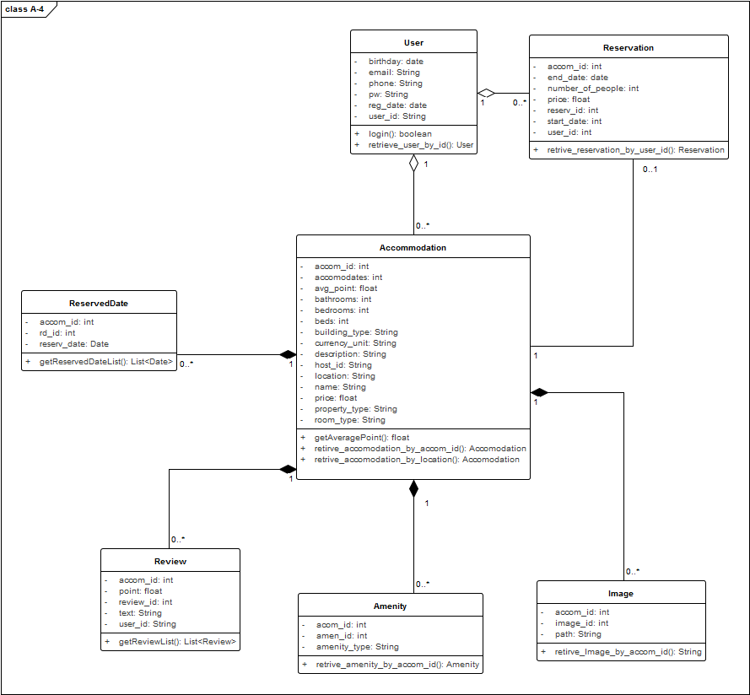
1. Yesterday’s Task
Result

Slide 11
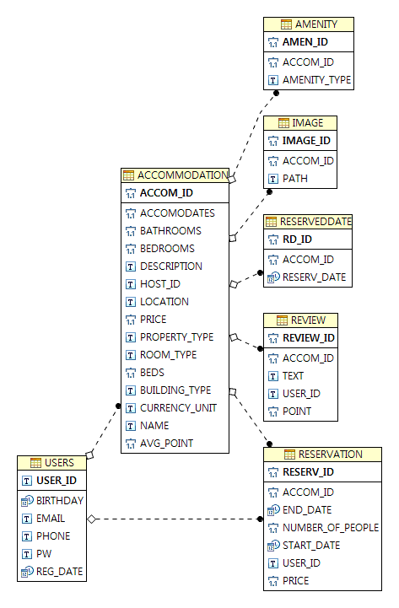
1. Yesterday’s Task
Result

Slide 12
1. Yesterday’s Task
Result
검색창을 위한 DB 구현 완료
UserDAO, VO 구현완료
ReservedDateDAO, VO 구현완료
AccommodationVO 구현완료
AccommodationDAO 구현중

Slide 13
Yesterday’s Task
Today’s Task
Technical Issue

Slide 14
2. Today’s Task
ToDo
DAO 구현
AccommodationDAOImp.getAveragePoint() : 후기 평점 계산 Method
AMENITY(편의시설) VO, DAO 구현
IMAGE(사진) VO, DAO 구현
REVIEW(후기) VO, DAO 구현
RESERVATION(예약) VO, DAO 구현
RESERVEDATE와의 관계 표현
Master로 Merge / Pull Request
SRS 작성

Slide 15
Yesterday’s Task
Today’s Task
Technical Issue

Slide 16
3. Technical Issue
Issue
(None)

Slide 17
END

